Slide 1


2. Klassen-elternabend
Jahrgangsstufe 7

Slide 2
Ihr Kind hat Latein als 2. Fremdsprache gewählt?
Dann steht eine Entscheidung an.

Slide 3
In den Jahrgangsstufen
5 – 7 gibt es keine Unterschiede zwischen den Ausbildungsrichtungen am
Gymnasium.
Ab Jahrgangsstufe 8 haben Ihre Kinder die Wahl zwischen dem Naturwissenschaftlich-technologischen Gymnasium (NTG) und dem Sprachlichen Gymnasium (SG).
Kein Unterschied in NTG und SG bei Mathematik in den Jgst. 5 - 13!

Slide 4

Naturwissenschaftlich-technologisches Gymnasium
Jgst. 5 – 7 identisch mit Sprachlichem Gymnasium
Physik Jgst. 8 - 10: 2 + 1 Profilstunde
Physik Jgst. 11: 2 + ½ Profilstunde (1 Stunde für ein Halbjahr)
Chemie Jgst. 8 -10: 2 + 1 Profilstunde
Chemie Jgst. 11: 2 + ½ Profilstunde (1 Stunde für ein Halbjahr)
Informatik in Jgst. 9, 10 und 11 je 2 Wochenstunden

Slide 5
Naturwissenschaftlich-technologisches Gymnasium
Chemie ist Kernfach ⇒ Schulaufgaben im Fach Chemie (1 SA pro Halbjahr)
Mehr Experimente in Physik und Chemie durch höhere Stundenzahl
Bessere Voraussetzungen für Naturwissenschaften in der Qualifikationsphase (Jgst. 12 und 13)
Aber: In der Oberstufe grundsätzlich Neuorientierung möglich

Slide 6
Sprachliches Gymnasium
3. Fremdsprache ab Jahrgangsstufe 8
Am Kaspar-Zeuß-Gymnasium: Französisch
Auf der Basis des Lateinischen als romanische Fremdsprache leichter erlernbar
Höhere Progression ⇒ ab Jahrgangsstufe 11 gleicher Lernstand wie Schüler/innen, die ab Jgst. 6 Französisch gelernt haben
Aber langsamer als im G 8!
Dort gleicher Lernstand schon zu Beginn von Jgst. 10.

Slide 7
Sprachliches Gymnasium
Französisch ist Kernfach ⇒ 4 Schulaufgaben in den Jgst. 8 und 9, 3 Schulaufgaben in den Jgst. 10 und 11
mehr Auswahl bei der Fremdsprachenwahl in der Qualifikationsphase (aber: Neuorientierung in der Qualifikationsphase möglich)
Physik Jgst. 8 - 11: 2 Wochenstunden
Chemie Jgst. 9: 2 Wochenstunden; Jgst. 10: 3 Wochenstunden
Informatik Jgst. 11: 2 Wochenstunden

Slide 8
Was wähle ich für mein Kind?
Keine Ausbildungsrichtung ist schwieriger als die andere.
Es kommt auf das Interesse und die Begabung Ihres Kindes an.
Gute berufliche Perspektiven gibt es sowohl für Absolventen des NTG als auch des SG.
In den Jgst. 12 und 13 und in Studium und Beruf können Schwerpunkte verschoben werden. Das erfordert Einsatz, aber es geht.

Slide 9

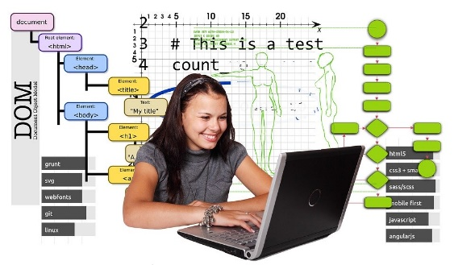
Der Begabungsschwerpunkt meines Kindes ist nicht so ganz klar. Was tun?
Mein Kind will Naturphänomenen auf den Grund gehen.
Mein Kind ist nicht damit
zufrieden, dass etwas
funktioniert, sondern will
auch wissen, warum.
NTG

Slide 10
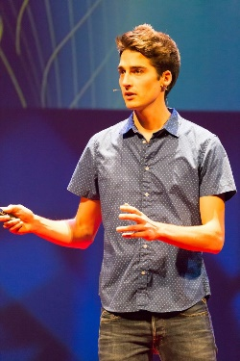
Der Begabungsschwerpunkt meines Kindes ist nicht so ganz klar. Was tun?
Mein Kind ist im Fach Englisch insgesamt (sehr) gut oder durchschnittlich und im letzten Fall mündlich deutlich besser als schriftlich.
Mein Kind hat kein Problem damit, dass man sich nicht alles logisch erschließen kann. (Französisch ist allerdings viel logischer aufgebaut als Englisch und ähnelt eher dem Lateinischen.)
SG

Slide 11
„Das muss mein Kind entscheiden.“
Natürlich sollen Sie nicht über den Kopf Ihres Kindes hinweg entscheiden.
Aber: Kinder haben ganz andere Entscheidungskriterien als Erwachsene.
Oft entscheiden Sie nicht nach objektiven Gesichtspunkten.
Sie wollen z.B. in der gleichen Klasse bleiben wie ihre Freunde. Wie sieht es damit aus?
    Klassenbildung hängt vom Wahlverhalten ab.
    Erfahrungsgemäß fassen wir die Schüler des SG in einer Klasse zusammen. Wenn die Schüleranzahl eher gering ist, kommen NTG-Schüler dazu.
    Wir binden die Schüler in die Klassenbildung ein.

Slide 12
Sie haben immer noch Probleme? Rufen Sie uns an. Wir vermitteln den Kontakt zu Lehrkräften, die Ihnen individuelle Entscheidungshilfen bieten können.

